Slide 1
Java Programming

Slide 2
2강. 자바프로그램 실행하기

Slide 3
이클립스를 이용해 자바실행하기
클래스를 만들고
메인함수를 실행하여
덧샘 프로그램을 만들자.

Slide 4
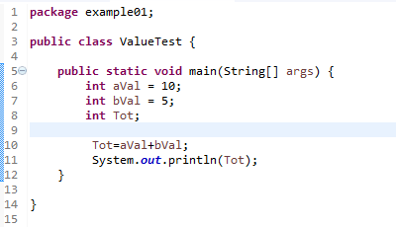
예제 1-1

Slide 5
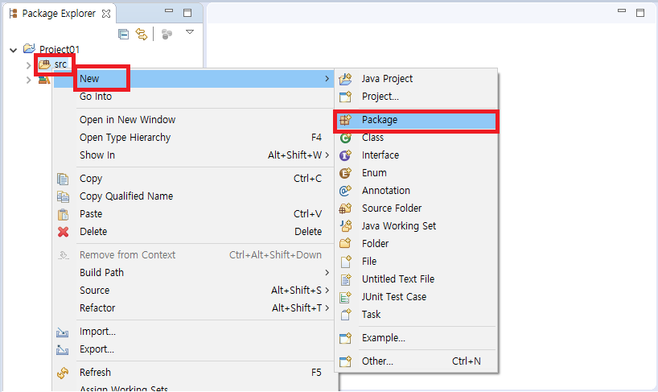
[Project01]프로젝트 내에 패키기를 만들기위해 마우스 오른쪽버튼을 누르고 [New]-[Package]를 누른다.

Slide 6
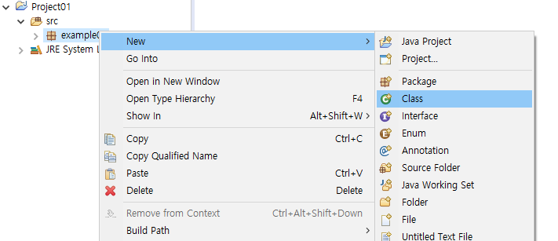
[example01]패키지 클래스를 만들기위해 마우스 오른쪽버튼을 누르고 [New]-[Class]를 누른다.

Slide 7
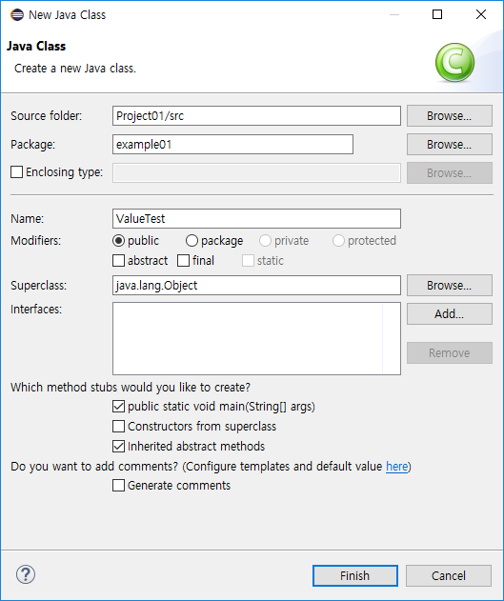
[Name]에 클래스명을 입력한다.
[public static void main(String[] args)]항목은 main()메소드가 있는 클래스의 경우 반드시 체크해야한다.
[inherited abstract methods]는 상속의 관계가 존재할 때 체크하는 곳이다.
기본적으로 체크되어 있다.
[Finish]버튼을 누른다.

Slide 8
Eclipse 창에서 다음과 같이 입력한다.

Slide 9
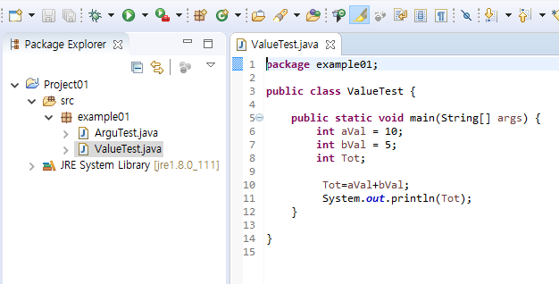
실행하기

Slide 10
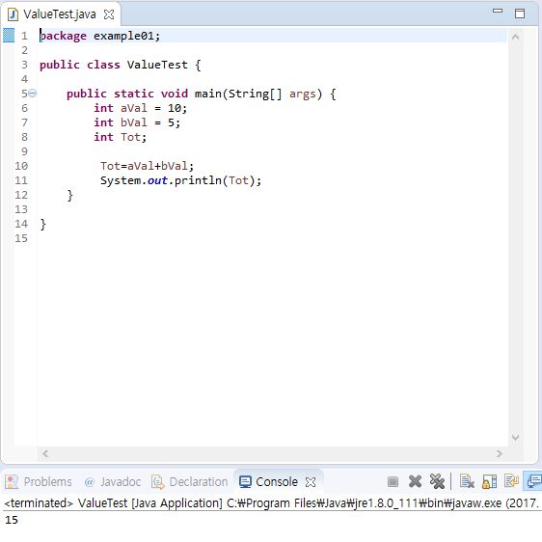
결과화면

